Slide 1
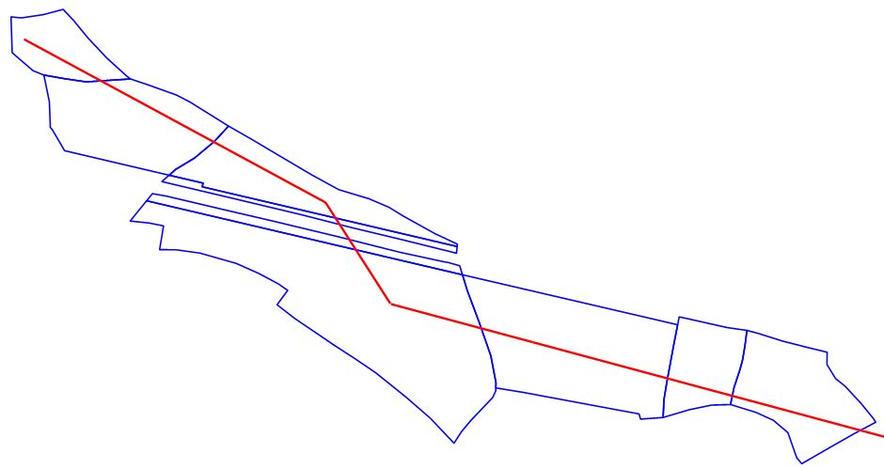
KAMULAŞTIRMA DUYURUSU
AŞAĞIPELİTÖZÜ MAHALLESİ
Tesisi planlanan ve aşağıda detayları yer alan Enerji Nakil Hattı İçin Acele Kamulaştırma Kararı verilmiş olup, Çankırı 1. Asliye Hukuk Mahkemesince belirlenen bedeller Vakıfbank Çankırı Şubesine yatırılmıştır.
SÜLÜKLÜ KÖK - SUNGURLU KÖK - KIZILIRMAK DM ENERJİ NAKİL HATTI
KAMULAŞTIRILMASINDA KAMU YARARI BULUNAN TAŞINMAZLAR LİSTESİ
İLİ | İLÇESİ | MAHALLESİ | ADA NO | PARSEL NO
ÇANKIRI | MERKEZ | AŞAĞIPELİTÖZÜ | 133 | 38,43,46
 |  |  | 134 | 19,20,25,26,37
BEDELLERİN ALINABİLMESİ İÇİN;
1) Çankırı 1. Asliye Hukuk Mahkeme Kaleminden Belge Alınması,
2) Takyidatlı Tapu Kaydı,
3) Kimlik Belgesi,
ile Vakıfbank Çankırı Şubesine başvuru yapılması gerekmektedir.
Not: Yaşanabilecek olası aksaklıklarda iletişim için, 186 Çağrı Merkezi ile iletişime geçilebilir.

Slide 2
KAMULAŞTIRMA DUYURUSU
GERMECE MAHALLESİ
Tesisi planlanan ve aşağıda detayları yer alan Enerji Nakil Hattı İçin Acele Kamulaştırma Kararı verilmiş olup, Çankırı 1. Asliye Hukuk Mahkemesince belirlenen bedeller Vakıfbank Çankırı Şubesine yatırılmıştır.
SÜLÜKLÜ KÖK - SUNGURLU KÖK - KIZILIRMAK DM ENERJİ NAKİL HATTI
KAMULAŞTIRILMASINDA KAMU YARARI BULUNAN TAŞINMAZLAR LİSTESİ
İLİ | İLÇESİ | MAHALLESİ | ADA NO | PARSEL NO
ÇANKIRI | MERKEZ | GERMECE | 102 | 47,48
 |  |  | 116 | 45,48,49,51,53,58,64,65,67
 |  |  | 117 | 63,67,74,75,76,77,100
 |  |  | 118 | 18,19
 |  |  | 124 | 16,18,19,20,21,22,23,25,26,27,28,195,197
BEDELLERİN ALINABİLMESİ İÇİN;
1) Çankırı 1. Asliye Hukuk Mahkeme Kaleminden Belge Alınması,
2) Takyidatlı Tapu Kaydı,
3) Kimlik Belgesi,
ile Vakıfbank Çankırı Şubesine başvuru yapılması gerekmektedir.
Not: Yaşanabilecek olası aksaklıklarda iletişim için, 186 Çağrı Merkezi ile iletişime geçilebilir.

Slide 3
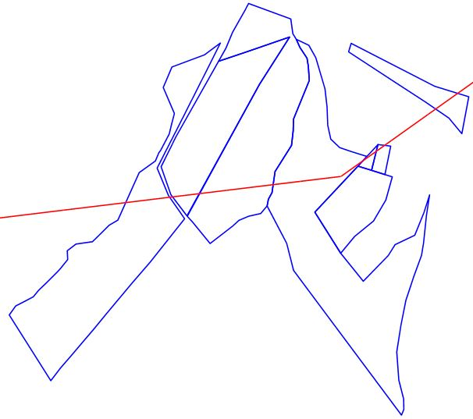
KAMULAŞTIRMA DUYURUSU
KARADAYI MAHALLESİ
Tesisi planlanan ve aşağıda detayları yer alan Enerji Nakil Hattı İçin Acele Kamulaştırma Kararı verilmiş olup, Çankırı 1. Asliye Hukuk Mahkemesince belirlenen bedeller Vakıfbank Çankırı Şubesine yatırılmıştır.
SÜLÜKLÜ KÖK - SUNGURLU KÖK - KIZILIRMAK DM ENERJİ NAKİL HATTI
KAMULAŞTIRILMASINDA KAMU YARARI BULUNAN TAŞINMAZLAR LİSTESİ
İLİ | İLÇESİ | MAHALLESİ | ADA NO | PARSEL NO
ÇANKIRI | MERKEZ | KARADAYI | 103 | 1
 |  |  | 104 | 1,5,6,7,12
BEDELLERİN ALINABİLMESİ İÇİN;
1) Çankırı 1. Asliye Hukuk Mahkeme Kaleminden Belge Alınması,
2) Takyidatlı Tapu Kaydı,
3) Kimlik Belgesi,
ile Vakıfbank Çankırı Şubesine başvuru yapılması gerekmektedir.
Not: Yaşanabilecek olası aksaklıklarda iletişim için, 186 Çağrı Merkezi ile iletişime geçilebilir.

Slide 4
KAMULAŞTIRMA DUYURUSU
DEDE MAHALLESİ
Tesisi planlanan ve aşağıda detayları yer alan Enerji Nakil Hattı İçin Acele Kamulaştırma Kararı verilmiş olup, Çankırı 1. Asliye Hukuk Mahkemesince belirlenen bedeller Vakıfbank Çankırı Şubesine yatırılmıştır.
SÜLÜKLÜ KÖK - SUNGURLU KÖK - KIZILIRMAK DM ENERJİ NAKİL HATTI
KAMULAŞTIRILMASINDA KAMU YARARI BULUNAN TAŞINMAZLAR LİSTESİ
İLİ | İLÇESİ | MAHALLESİ | ADA NO | PARSEL NO
ÇANKIRI | MERKEZ | DEDE | 106 | 11
 |  |  | 108 | 1,13,14,31,32,38,39,56, 59,60,61,62,64,117,120,121,348,350,351,360, 361,363,364,383,385, 386,387,388,396,552
 |  |  | 116 | 2
BEDELLERİN ALINABİLMESİ İÇİN;
1) Çankırı 1. Asliye Hukuk Mahkeme Kaleminden Belge Alınması,
2) Takyidatlı Tapu Kaydı,
3) Kimlik Belgesi,
ile Vakıfbank Çankırı Şubesine başvuru yapılması gerekmektedir.
Not: Yaşanabilecek olası aksaklıklarda iletişim için, 186 Çağrı Merkezi ile iletişime geçilebilir.

Slide 5
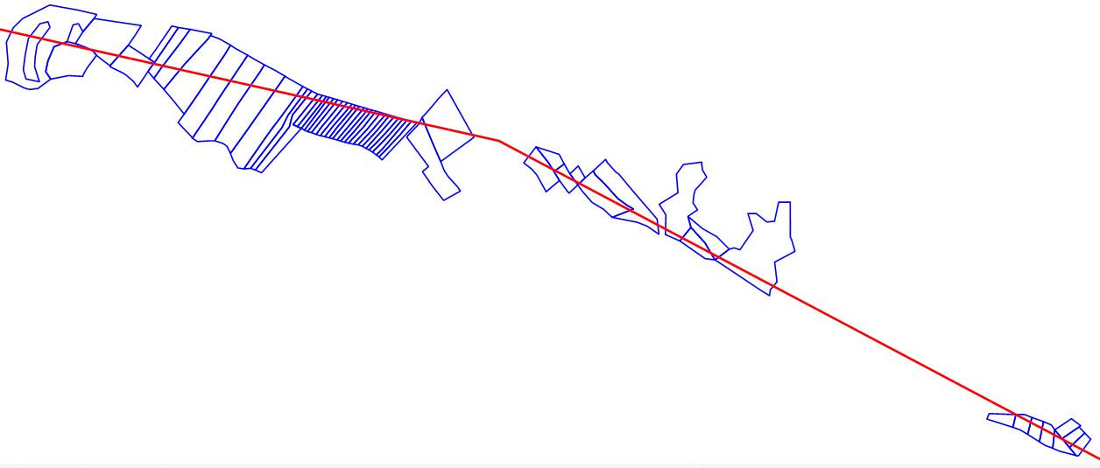
KAMULAŞTIRMA DUYURUSU
BOZKIR MAHALLESİ
Tesisi planlanan ve aşağıda detayları yer alan Enerji Nakil Hattı İçin Acele Kamulaştırma Kararı verilmiş olup, Çankırı 1. Asliye Hukuk Mahkemesince belirlenen bedeller Vakıfbank Çankırı Şubesine yatırılmıştır.
SÜLÜKLÜ KÖK - SUNGURLU KÖK - KIZILIRMAK DM ENERJİ NAKİL HATTI
KAMULAŞTIRILMASINDA KAMU YARARI BULUNAN TAŞINMAZLAR LİSTESİ
İLİ | İLÇESİ | MAHALLESİ | ADA NO | PARSEL NO
ÇANKIRI | MERKEZ | BOZKIR | 104 | 1,2,3,8,9,15,16,18,22,23,25,27,28,29,30,31,32,36,37,40,41,44,45,48,49,53,54,55,59,60,63,65,66,69,70,73,74,240,241,242,244,245,250, 298,299,300,342,403,404,405,406,407,408,409,410,416
 |  |  | 190 | 1,3
BEDELLERİN ALINABİLMESİ İÇİN;
1) Çankırı 1. Asliye Hukuk Mahkeme Kaleminden Belge Alınması,
2) Takyidatlı Tapu Kaydı,
3) Kimlik Belgesi,
ile Vakıfbank Çankırı Şubesine başvuru yapılması gerekmektedir.
Not: Yaşanabilecek olası aksaklıklarda iletişim için, 186 Çağrı Merkezi ile iletişime geçilebilir.

Slide 6
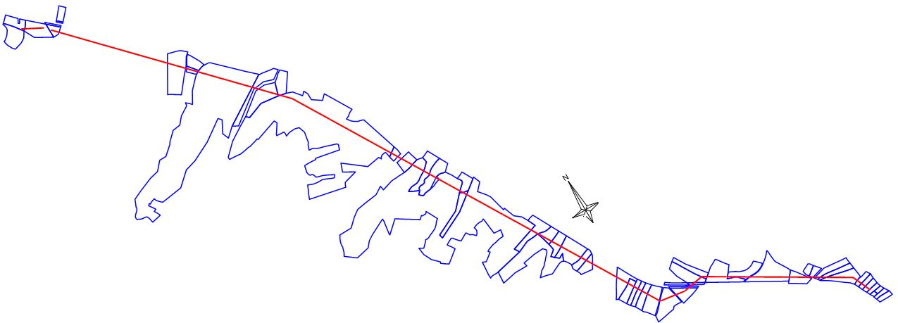
KAMULAŞTIRMA DUYURUSU
YUKARIALEGÖZ MAHALLESİ
Tesisi planlanan ve aşağıda detayları yer alan Enerji Nakil Hattı İçin Acele Kamulaştırma Kararı verilmiş olup, Çankırı 1. Asliye Hukuk Mahkemesince belirlenen bedeller Vakıfbank Çankırı Şubesine yatırılmıştır.
SÜLÜKLÜ KÖK - SUNGURLU KÖK - KIZILIRMAK DM ENERJİ NAKİL HATTI
KAMULAŞTIRILMASINDA KAMU YARARI BULUNAN TAŞINMAZLAR LİSTESİ
İLİ | İLÇESİ | MAHALLESİ | ADA NO | PARSEL NO
ÇANKIRI | KIZILIRMAK | YUKARIALEGÖZ | 101 | 33,346,348,349,350
 |  |  | 103 | 4,5,80,91,100,102
 |  |  | 104 | 62,74,83,90,92,102,114,116,118,120,122
 |  |  | 106 | 40
 |  |  | 142 | 18,19,36,40,41,44,45,48,50,52,54,56,58
 |  |  | 143 | 4
 |  |  | 144 | 7,10,15,17
 |  |  | 146 | 2,8,10,12,14,16
 |  |  | 147 | 24
 |  |  | 148 | 5
BEDELLERİN ALINABİLMESİ İÇİN;
1) Çankırı 1. Asliye Hukuk Mahkeme Kaleminden Belge Alınması,
2) Takyidatlı Tapu Kaydı,
3) Kimlik Belgesi,
ile Vakıfbank Çankırı Şubesine başvuru yapılması gerekmektedir.
Not: Yaşanabilecek olası aksaklıklarda iletişim için, 186 Çağrı Merkezi ile iletişime geçilebilir.

Slide 7
KAMULAŞTIRMA DUYURUSU
AŞAĞIALEGÖZ MAHALLESİ
Tesisi planlanan ve aşağıda detayları yer alan Enerji Nakil Hattı İçin Acele Kamulaştırma Kararı verilmiş olup, Çankırı 1. Asliye Hukuk Mahkemesince belirlenen bedeller Vakıfbank Çankırı Şubesine yatırılmıştır.
SÜLÜKLÜ KÖK - SUNGURLU KÖK - KIZILIRMAK DM ENERJİ NAKİL HATTI
KAMULAŞTIRILMASINDA KAMU YARARI BULUNAN TAŞINMAZLAR LİSTESİ
İLİ | İLÇESİ | MAHALLESİ | ADA NO | PARSEL NO
ÇANKIRI | KIZILIRMAK | AŞAĞIALEGÖZ | 104 | 78,80,82,84,86
 |  |  | 105 | 24,27,28,31,32,33,34,35,36,38,39,40,41,42,44,45,46,47,51,52,53,54,55,56,57,58,59,60,61,62,64,65,66,67,68,69,70,71,72,73,74,75,76,77,78,79,80,81,82,83,84,85,86,88,89,90,92,94,95,96,97,98,99,100,101,102,103,106
 |  |  | 106 | 1,14,16,17,18,19,20,21,22,23,24,25,26,27,28
BEDELLERİN ALINABİLMESİ İÇİN;
1) Çankırı 1. Asliye Hukuk Mahkeme Kaleminden Belge Alınması,
2) Takyidatlı Tapu Kaydı,
3) Kimlik Belgesi,
ile Vakıfbank Çankırı Şubesine başvuru yapılması gerekmektedir.
Not: Yaşanabilecek olası aksaklıklarda iletişim için, 186 Çağrı Merkezi ile iletişime geçilebilir.

Slide 8
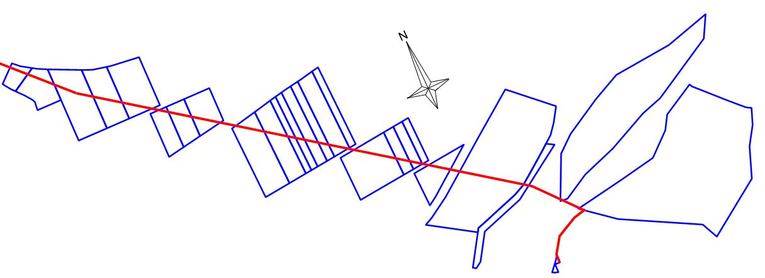
KAMULAŞTIRMA DUYURUSU
YENİ MAHALLESİ
Tesisi planlanan ve aşağıda detayları yer alan Enerji Nakil Hattı İçin Acele Kamulaştırma Kararı verilmiş olup, Çankırı 1. Asliye Hukuk Mahkemesince belirlenen bedeller Vakıfbank Çankırı Şubesine yatırılmıştır.
SÜLÜKLÜ KÖK - SUNGURLU KÖK - KIZILIRMAK DM ENERJİ NAKİL HATTI
KAMULAŞTIRILMASINDA KAMU YARARI BULUNAN TAŞINMAZLAR LİSTESİ
İLİ | İLÇESİ | MAHALLESİ | ADA NO | PARSEL NO
ÇANKIRI | KIZILIRMAK | YENİ | 322 | 19
 |  |  | 325 | 7,8,9
 |  |  | 326 | 1,2,5,6,7
 |  |  | 338 | 6,7,8,9,10,11,12,13
 |  |  | 339 | 5,6,7,8
BEDELLERİN ALINABİLMESİ İÇİN;
1) Çankırı 1. Asliye Hukuk Mahkeme Kaleminden Belge Alınması,
2) Takyidatlı Tapu Kaydı,
3) Kimlik Belgesi,
ile Vakıfbank Çankırı Şubesine başvuru yapılması gerekmektedir.
Not: Yaşanabilecek olası aksaklıklarda iletişim için, 186 Çağrı Merkezi ile iletişime geçilebilir.

